Slide 1

«Літо без процентів»
Профілактична кампанія
з протидії продажу алкоголю неповнолітнім особам
у місті Бидгощ
Львів 2021

Slide 2
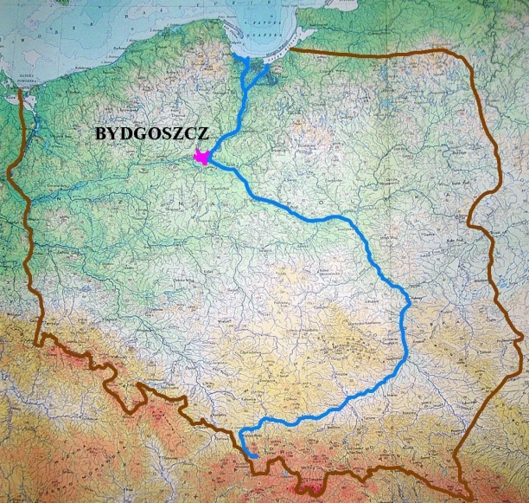
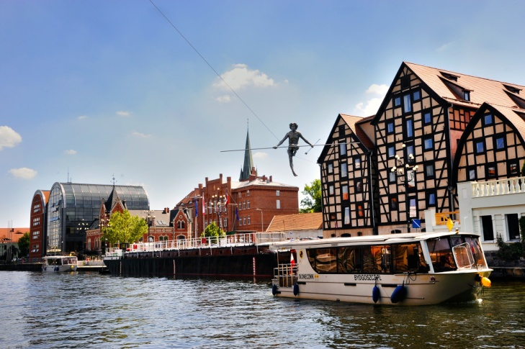
Бидгощ
Місто Бидгощ розташоване у північній частині Польщі.
Це столиця Куявсько-Поморського воєводства.
Восьме за величиною місто в Польщі.
Мальовничо розташоване на річках Брда, Вісла і Бидгоському каналі.
Львів 2021

Slide 3
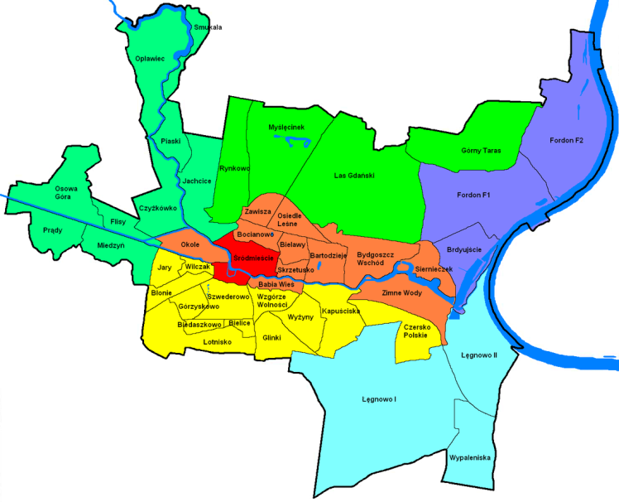
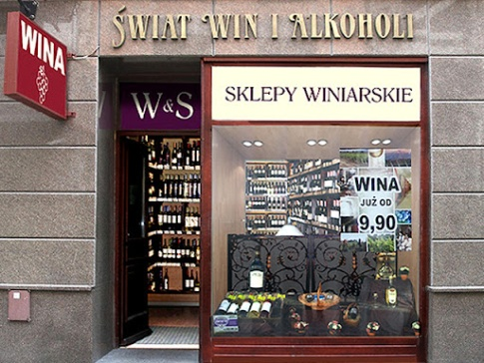
Бидгощ
Населення - бл. 350 000 жителів
Близько 50 000 осіб – діти і молодь, яким ще не виповнилося 18 років
Площа - 176 км²
550 пунктів продажу алкоголю
Львів 2021

Slide 4
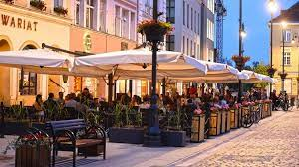
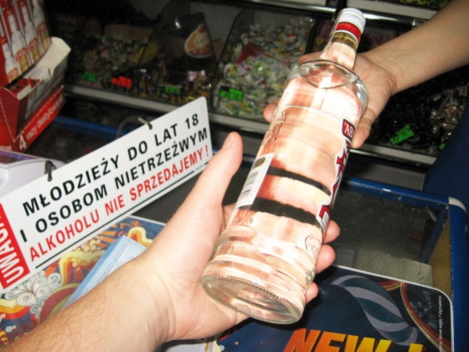
«Літо без процентів»
ЧИННЕ ЗАКОНОДАВСТВО У ПОЛЬЩІ ЗАБОРОНЯЄ ПРОДАВАТИ АЛКОГОЛЬНІ НАПОЇ ОСОБАМ, ЯКИМ ЩЕ
НЕ ВИПОВНИЛОСЯ 18 РОКІВ
Львів 2021

Slide 5
«Літо без процентів»
Ст. 15. 1. Забороняється продаж і подача алкогольних напоїв:
    особам, поведінка яких свідчить про те, що вони
    перебувають у нетверезому стані,
    2) особам до 18 років,
    3) у кредит або під заставу.
2. У випадку сумнівів щодо того, чи покупець є повнолітньою особою,
продавець або особа, яка подає алкогольні напої, має право вимагати документ, що підтверджує вік покупця.
Львів 2021

Slide 6
«Літо без процентів»
Продаж алкоголю неповнолітнім – це
ЗЛОЧИН!!!
Як часто порушується
заборона на продаж алкоголю неповнолітнім особам?
Львів 2021

Slide 7

«Літо без процентів»
Місто Бидгощ, починаючи з 2003 року, кожні чотири роки бере участь у
ЄВРОПЕЙСЬКІЙ ПРОГРАМІ АНКЕТНИХ ДОСЛІДЖЕНЬ У ШКОЛАХ
ESPAD
Після аналізу результатів опитування було отримано рекомендацію щодо вжиття заходів, спрямованих на обмеження доступності для молоді алкогольних напоїв.
Львів 2021

Slide 8
«Літо без процентів»
Мета КАМПАНІЇ – «ЕКСПЕРИМЕНТУ»:
Протидія продажу алкоголю неповнолітнім
Наскільки масштабним є явище недотримання заборони на продаж алкоголю неповнолітнім особам у Бидгощі?
Чи зауваження, спрямоване до продавця, який продає алкоголь, може суттєво вплинути на зміну його рішення – чи вимагатиме він документ, що підтверджує вік покупця?
Львів 2021

Slide 9
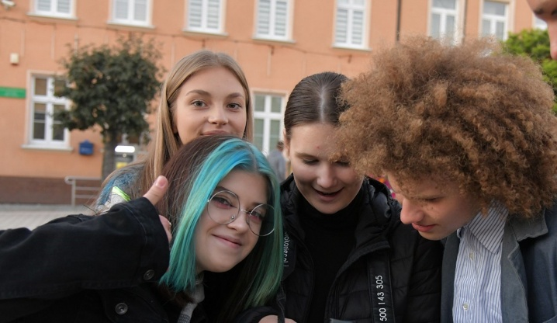
«Літо без процентів»
Заходи, що проводилися в рамках
підготовки до проведення кампанії:
Вибір осіб, що брали участь в експерименті
- ДОРОСЛІ ОСОБИ (ЯКИМ ВИПОВНИЛОСЯ 18 РОКІВ), ЯКІ ВИГЛЯДАЮТЬ ЯК НЕПОВНОЛІТНІ
- ДОРОСЛІ ОСОБИ, ЯКІ ВИКОНУВАЛИ РОЛЬ «СВІДКА ПРОДАЖУ»
Львів 2021

Slide 10
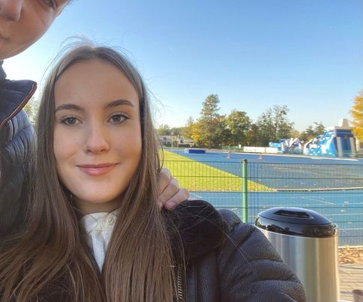
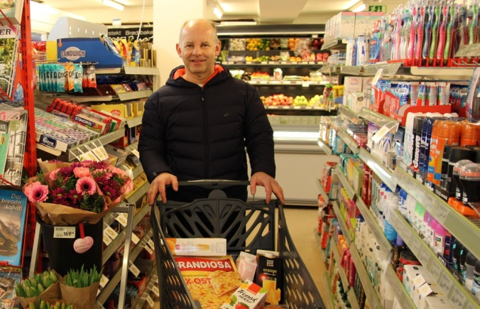
«Літо без процентів»
Заходи, що проводилися в рамках
підготовки до проведення кампанії:
Вибір осіб, що брали участь в експерименті
- - ДОРОСЛІ ОСОБИ (ЯКИМ ВИПОВНИЛОСЯ 18 РОКІВ), ЯКІ ВИГЛЯДАЮТЬ ЯК НЕПОВНОЛІТНІ
- ДОРОСЛІ ОСОБИ, ЯКІ ВИКОНУВАЛИ РОЛЬ «СВІДКА ПРОДАЖУ»
Львів 2021

Slide 11
«Літо без процентів»
Заходи, що проводилися в рамках
підготовки до проведення кампанії:
Підготовка волонтерів
Ознайомлення з нормами чинного законодавства, що стосуються продажу алкоголю неповнолітнім особам та впливу алкоголю на молодь.
Практична частина підготовки – заграти сценки:
«купування» алкоголю
поведінка дорослого свідка продажу алкоголю
заповнення інформаційних карт, що стосуються результатів експерименту
Львів 2021

Slide 12




«Літо без процентів»
Заходи, що проводилися в рамках підготовки
до проведення кампанії:
Співпраця із ЗМІ:
Lwów 2021

Slide 13

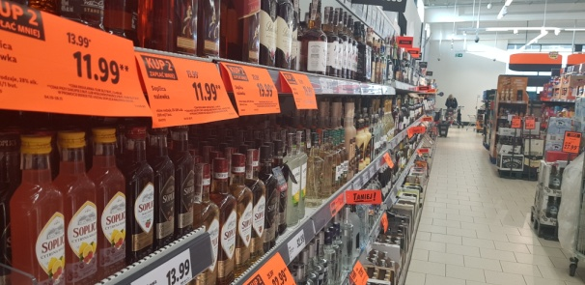

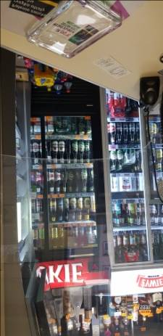
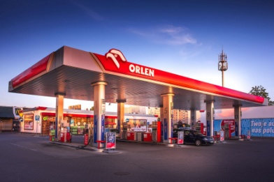
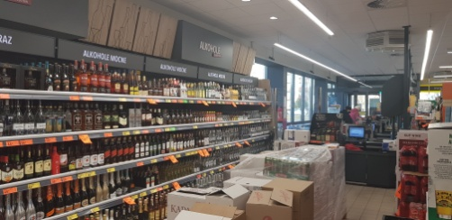
«Літо без процентів»
ХІД КАМПАНІЇ
Рандомним способом вибрано 50 пунктів продажу алкоголю:
Великі магазини
Маленькі магазини
Львів 2021

Slide 14

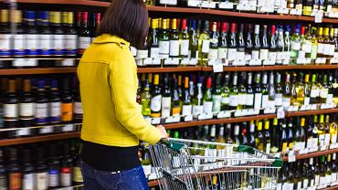
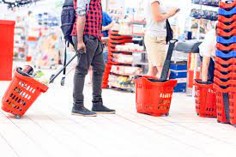
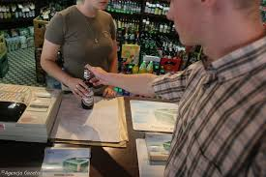
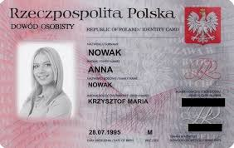
«Літо без процентів»
ХІД КАМПАНІЇ
Проведення експерименту в магазинах з алкогольними напоями
.
Спроба волонтера купити алкогольний напій
Львів 2021

Slide 15

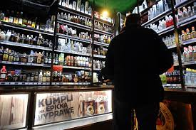
«Літо без процентів»
ХІД КАМПАНІЇ
Проведення експерименту в магазинах з алкогольними напоями
x
Втручання дорослого свідка купівлі алкоголю «неповнолітнім»
Львів 2021

Slide 16
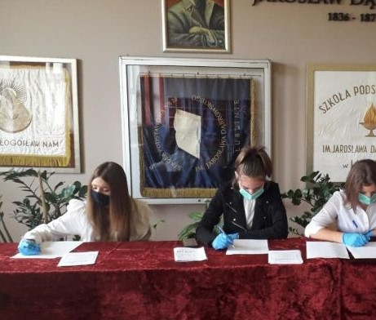

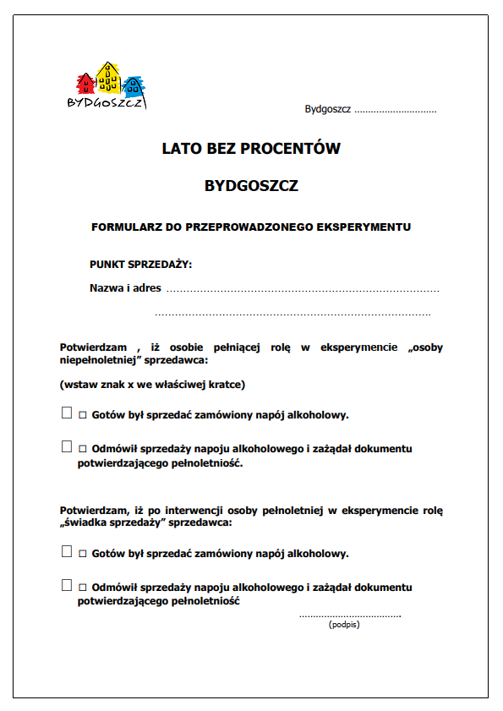
«Літо без процентів»
ХІД КАМПАНІЇ
Підрахунок та аналіз зібраних анкет в рамках проведених заходів
Львів 2021

Slide 17
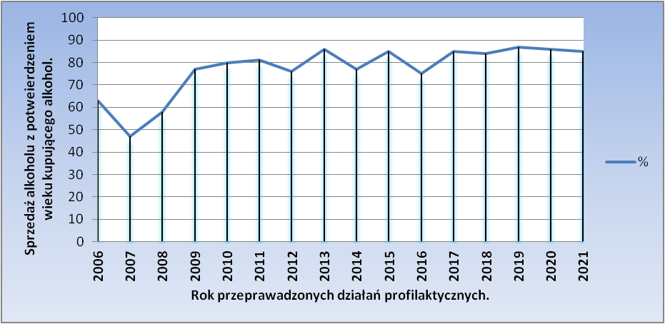
«Літо без процентів»
Результати проведеної кампанії
протягом 2006–2021 років
Рік проведення профілактичних заходів
ROK | 2006 | 2007 | 2008 | 2009 | 2010 | 2011 | 2012 | 2013 | 2014 | 2015 | 2016 | 2017 | 2018 | 2019 | 2020
% | 63 | 47 | 58 | 77 | 80 | 81 | 76 | 86 | 77 | 85 | 75 | 85 | 84 | 87 | 86
Продаж алкоголю з перевіркою віку покупця
Львів 2021
Notes:
Po lewej: Продаж алкоголю з перевіркою віку покупця
Na dole: Рік проведення профілактичних заходів
Rok - Рік

Slide 18
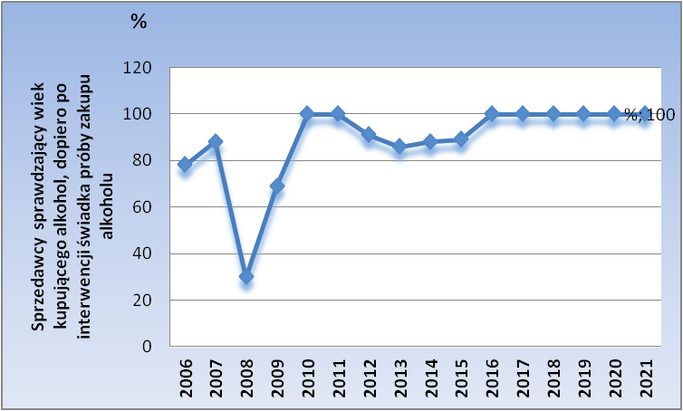
«Літо без процентів»
Результати проведеної кампанії
протягом 2006–2021 років
Львів 2021
Рік
ROK | 2006 | 2007 | 2008 | 2009 | 2010 | 2011 | 2012 | 2013 | 2014 | 2015 | 2016 | 2017 | 2018 | 2019 | 2020
% | 78 | 88 | 30 | 69 | 100 | 100 | 91 | 86 | 88 | 89 | 100 | 100 | 100 | 100 | 100
Продавці, які перевіряли вік покупця алкоголю лише після втручання свідка спроби купівлі алкоголю
Notes:
Po lewej: Продавці, які перевіряли вік покупця алкоголю лише після втручання свідка спроби купівлі алкоголю
Rok - Рік

Slide 19


«Літо без процентів»
Диплом чесного продавця
Львів 2021
Notes:
Диплом чесного продавця

Slide 20
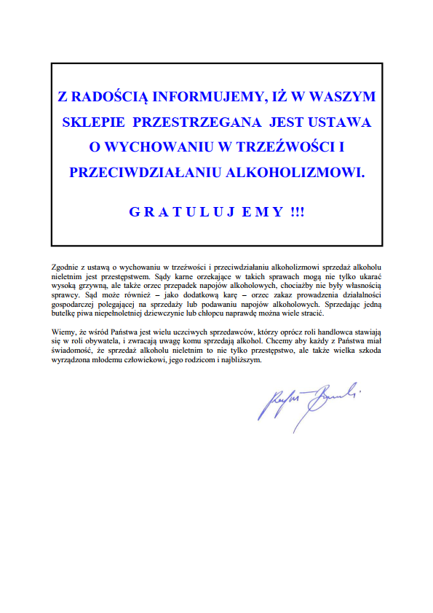
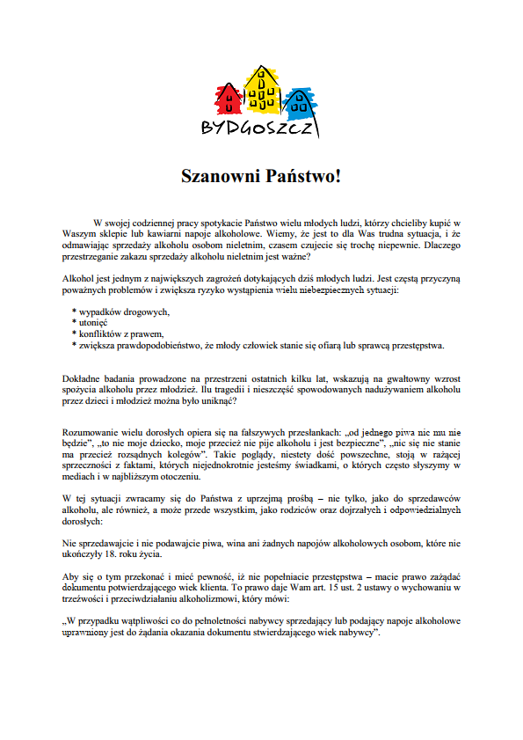
«Літо без процентів»
НАДІСЛАНО ЛИСТИ З ВІТАННЯМИ ВЛАСНИКАМ МАГАЗИНІВ,
У ЯКИХ ДОТРИМУЮТЬСЯ
ЗАБОРОНИ ПРОДАЖУ АЛКОГОЛЮ МОЛОДІ
НАДІСЛАНО ЛИСТИ,
ЩО ІНФОРМУЮТЬ ПІДПРИЄМЦІВ ПРО
НЕГАТИВНИЙ РЕЗУЛЬТАТ ЕКСПЕРИМЕНТУ
ЗАПРОПОНОВАНО НАВЧАННЯ ДЛЯ ПРОДАВЦІВ
Львів 2021

Slide 21

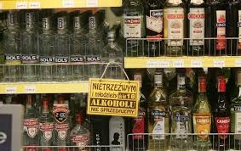

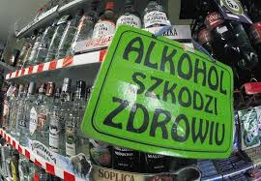
«Літо без процентів»
Львів 2021

Slide 22
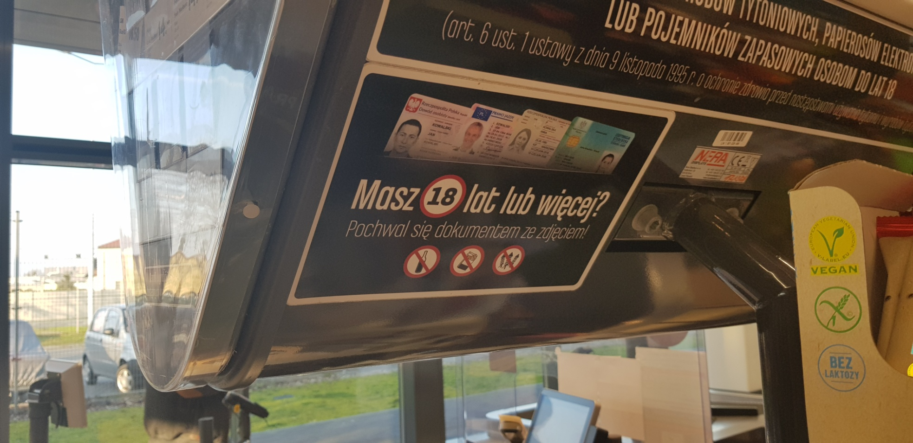
«Літо без процентів»
Авторські ідеї продавців алкогольних напоїв щодо ефективнішого дотримання заборони на продаж алкоголю неповнолітнім особам
Львів 2021

Slide 23
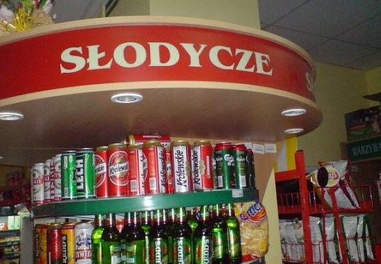

«Літо без процентів»
Львів 2021

Slide 24
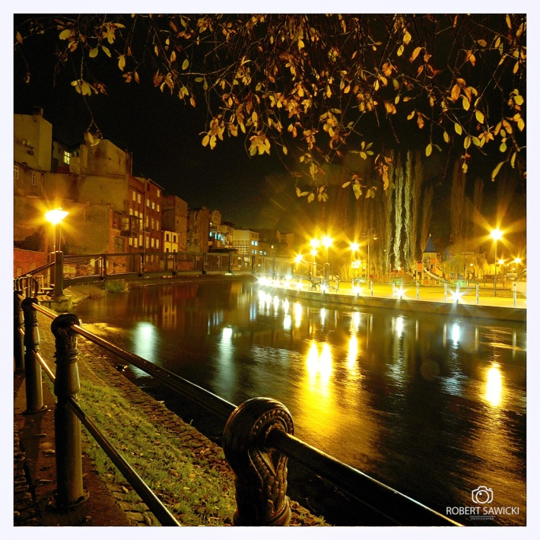
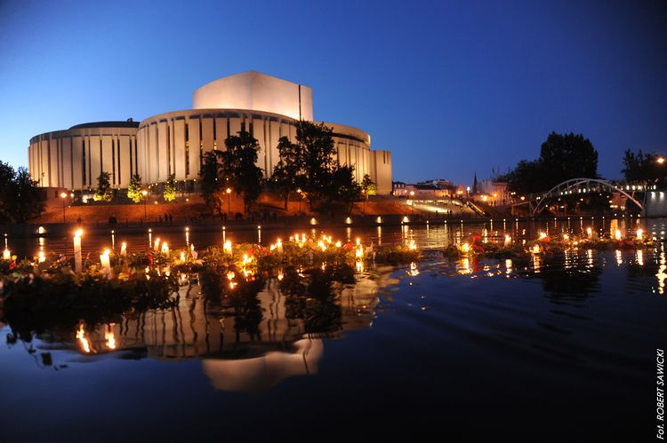
«Літо без процентів»
ЛЬВІВ 2021

Slide 25
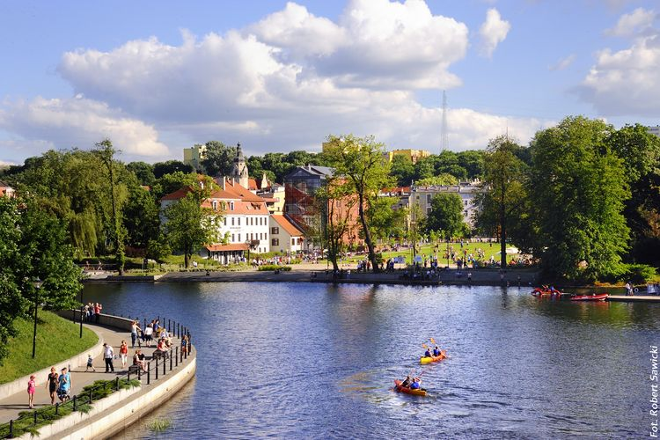
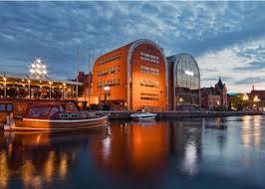
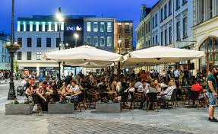
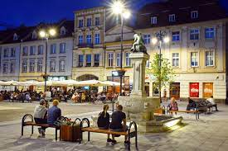
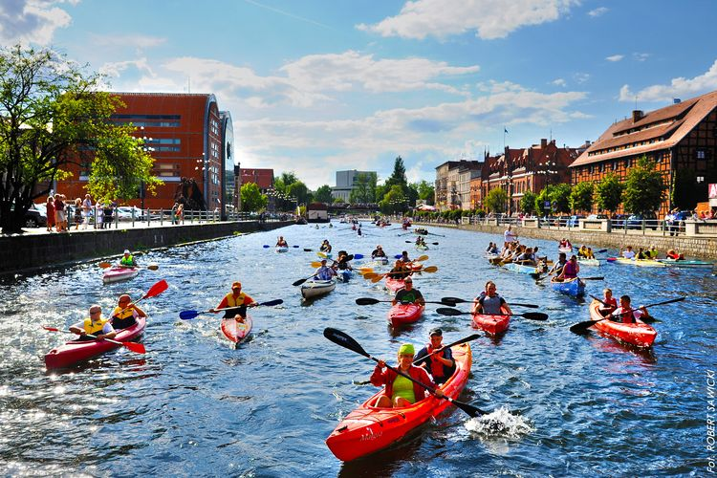
«Літо без процентів»
LWÓW 2021

Slide 26
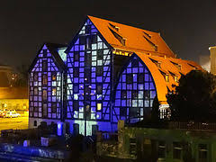
«Літо без процентів»
Дякую
ЛЬВІВ 2021
r.zwolinski@borpa.bydgoszcz.pl

